Slide 1
TAO rendszer áttekintés
Látvány-csapatsportágak támogatási rendszere

Slide 2
Háttér
Jogszabályok:
1996. évi LXXXI. törvény
107/2011 (VI.30.) kormányrendelet
39/2011 (VI.30.) NEFMI rendelet
2016. évi CL. törvény ( új Ket.)
Egyéb útmutatók:
Értékelési Alapelvek
Elszámolási Szabályzat
Építési benchárak
MLSZ egyéb releváns szabályzatai

Slide 3
A rendszer céljai
A program céljai összhangban vannak az MLSZ stratégiai céljaival (elsősorban: minőségi képzés, infrastruktúra fejlesztés, növekedés).
A programban megcélzott eredmények a kérelmező adottságai, helyzete, jelenlegi aktivitása alapján reálisak, elérhetőek és hosszabb távon is fenntarthatóak.
A megcélzott eredmények és az igényelt támogatási összeg arányosak egymással.
A fejlesztésekre fordított források alátámaszthatók kapacitásmutatókkal (elsősorban: infrastruktúra-fejlesztések).
A fejlesztési program illeszkedik az MLSZ országos hatáskörű programjaihoz, illetve az abban szereplő tevékenységek helyi (kistérségi, regionális) szinten hatékonyabban és eredményesebben valósíthatóak meg, mint országos szinten.

Slide 4
Támogatás igénybevételére jogosult szervezetek
Látvány-csapatsportok: labdarúgás, kézilabda, kosárlabda, vízilabda, jégkorong, röplabda
a látvány-csapatsportok országos sportági szakszövetségei
a látvány-csapatsportok országos sportági szakszövetségei tagjaiként működő amatőr sportszervezetek
a látvány-csapatsportok országos sportági szakszövetségei tagjaiként működő hivatásos sportszervezetek
a látvány-csapatsportok fejlesztése érdekében létrejött alapítvány
MOB

Slide 5
Pályázható jogcímek és támogatási intenzitásuk
Személyi jellegű ráfordítások (50%)
Utánpótlás-nevelési feladatok (90%) - minőségi képzés, tömegesítés
Tárgyi eszköz beruházások, felújítások (70%) - infrastruktúra fejlesztés
Képzés (50%) - minőségi képzés
Üzemeltetés (50%)

Slide 6
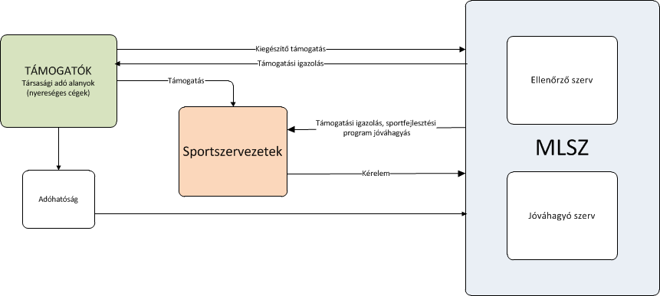
A rendszer szereplői

Slide 7
Támogatási összeg meghatározása
Működési típusú költségek (utánpótlás-nevelés, személyi jellegű ráfordítások, üzemeltetés):
Csapatok szintje
Utánpótláscsapatok száma
Utánpótlás-nevelés minősége (produktivitási bónusz)
Tárgyi eszköz beruházások, felújítások
Csapatok szintje
Csapatok (utánpótlás is) létszáma
Infrastruktúra Szabályoknak való megfelelés
A programok jóváhagyására minden esetben az Elnökség által elfogadott Értékelési Elvek figyelembe vételével kerül sor!

Slide 8
Egyéb tudnivalók
Támogatási időszak: adott év július 1 – következő év június 30.
Sportfejlesztési program benyújtásának határideje: adott év április 30.
Hosszabbítás:
A támogatási időszak 1x meghosszabbítható (4 év - csak a 10 millió forintot elérő ingatlanfejlesztések esetén)
Módosítás:
Jogcímen belül 3x (május 31.)
Jogcímek között 1x (június 30.)
Hosszabbított időszakban 2x (csak a 10 millió forintot elérő ingatlanfejlesztések esetén)

Slide 9
Egyéb tudnivalók
Nem MLSZ nevelésű játékosok szankcionálása (minimális támogatás)
MLSZ nevelésű játékos:
magyar állampolgár
magyar felmenővel rendelkezik, és ezt közokirattal, vagy közjegyző által hitelesített teljes bizonyító erejű magánokirattal igazolja
21 éves kora alatt egy vagy több MLSZ tag sportszervezetben legalább 3 évet egyben vagy megszakításokkal igazolt játékos volt.

Slide 10
Hatósági folyamat 1.
Pályázati szándék
Alkalmassági követelmények
Pályázati űrlap feltöltése
Támogató keresés
Jogszabályi feltételek
Mellékletek
+ hatósági díj!
Pályázat benyújtása az MLSZ felé
Szövetségi ellenőrzés
Hatósági döntés
Hiánypótlás
Tartalmi - formai
Jóváhagyás/elutasítás (miniszteri jóváhagyás)

Slide 11
Hatósági folyamat 2.
Jóváhagyó határozat
kézhezvétele
Támogatási megállapodás
Támogatási igazolás kérelem
Támogató keresés
Elkülönített számla
NAV igazolás
Mellékletek
+ hatósági díj!
Támogatási igazolás kézhezvétele
Támogatás fogadása
Program
végrehajtása
Hiánypótlás (weboldal)
Kivéve: utófinanszírozás
Negyedéves jelentések

Slide 12
Hatósági folyamat 3.
Program
végrehajtása
Negyedéves előrehaladási jelentések
Záró elszámolás benyújtása
Módosítás/hosszabbítás lehetséges
Tárgynegyedévet követő 8. nap
Támogatási időszak vége + 30 nap (+ 15 nap)
Záró elszámolás jóváhagyása
Hiánypótlás

Slide 13
Az MLSZ hármas szerepköre
JOGALKOTÓ
(ügyfél)
jogszabályok betartása és betartatása
Hatóság
KORMÁNYZAT
(adófizetők)
hitelesség
a források hatékony felhasználása
a stratégia megvalósítása
Pályázó
Szövetség
TAGOK
érdekképviselet

Slide 14
Támogatási igazolás
22/C típusú: határozat / mellékletek / támogató közvetlenül utal
24/A típusú: igazolás / nincs melléklet / NAV utal
Közös: jóváhagyott sportfejlesztési program és az elfogadó határozat honlapon való közzététele.

Slide 15
Támogatási lehetőségek
 | Adókedvezmény | Adójóváírás
Jogszabályi hivatkozás | Tao tv. 22/C § | Tao tv. 24/A §
Mértéke | 2,5%-3,75% | 2,5%-7,5%
Támogatás dokumentuma | támogatási igazolás (határozat) | igazolás
Könyvelése (támogató oldalán) | 86/88-as számlaosztály | 461 - társasági adóelőleg
Könyvelése (támogatott oldalán) | 96/98-as számlaosztály | 96/98-as számlaosztály
Juttatás módja | közvetlenül a támogatótól a kedvezményezettnek | NAV-on keresztül a kedvezményezettnek
Bejelentés módja | SPORTBEJ | Rendelkező nyilatkozat
Utalás időpontja | adóévben | a bevallások/előlegek esedékességét követően
Kiegészítő támogatás mértéke | 6,75% (a pozitív adóalap 9%-ának min. 75%-a) | 12,5%

Slide 16
A támogatás ellenőrzése
Elszámolási kötelezettség: támogatási időszak vége (06.30.) után 30 napon belül
300 millió Ft programértéket elérő vagy meghaladó programok esetén: Emberi Erőforrások Minisztériuma felé
300 millió Ft programértéket meg nem haladó programok esetén: MLSZ TAO Ellenőrzési Osztálya felé, az MLSZ Elszámolási Szabályzat alapján
Szabálytalanságok megállapítása (csak lehívott támogatás esetén):
Nem valósítják meg a programot
Eltér a jóváhagyott programtól
Nem szabályszerűen használják a támogatást
Nem számol el a felhasznált támogatással
Szankciók:
3 év kizárás
Kamattal növelt visszafizetési kötelezettség

Slide 17
Jóváhagyott támogatások aránya jogcímek szerint összesen
Segédtáblák
Jogcím | 2011/12 | 2012/13 | 2013/14 | 2014/2015 | 2015/2016 | 2016/2017 | 2017/2018 | Összesen
Tárgyi eszköz | 45% | 53% | 54% | 53% | 61% | 64% | 66% | 58%
Utánpótlás-nevelés | 48% | 43% | 41% | 43% | 36% | 33% | 31% | 38%
Egyéb | 7% | 4% | 4% | 4% | 3% | 3% | 3% | 4%
Összesen | 100,0% | 100,0% | 100,0% | 100,0% | 100,0% | 100,0% | 100,0% | 100,0%

Slide 18
Jóváhagyott tárgyi eszköz támogatás megoszlása
 | *A 2011/2012-es évre részletes statisztika az első év még papír alapú nyilvántartása miatt nem áll rendelkezésre.

Slide 19
Tárgyi eszköz bontás 2011-2018 összességében

Slide 20
Utánpótlás-nevelésre jóváhagyott támogatás megoszlása

Slide 21
Köszönöm a megtisztelő figyelmet!

